Slide 1
TechBytes
The Final C

Slide 2
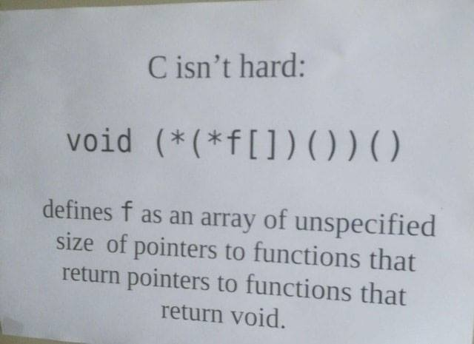
Review
https://github.com/E1PsyCongroo/Basic-Ideals-of-Programming-fa23.git
库
基本语法
控制流
指针
函数
递归
Linux
Etc.

Slide 3
Agenda
链接属性
Gcc
Makefile
Gdb
Valgrind
Final: Snake

Slide 4
链接
链接指的是标识符（变量或函数）可从其他作用域指代的能力。
无链接
内部链接: static
外部链接: extern
https://zh.cppreference.com/w/c/language/storage_duration
https://godbolt.org/z/PGcz3Tc19

Slide 5
Congratulations!
你已经基本掌握了C的所有语法
但这并不是C的全部

Slide 6
Agenda
链接属性
Gcc
Makefile
Gdb
Valgrind
Final: Snake

Slide 7
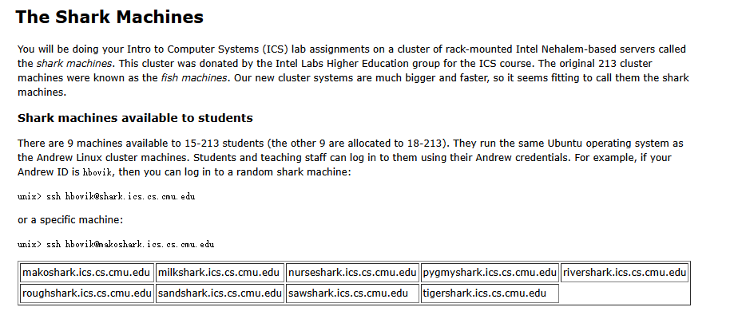
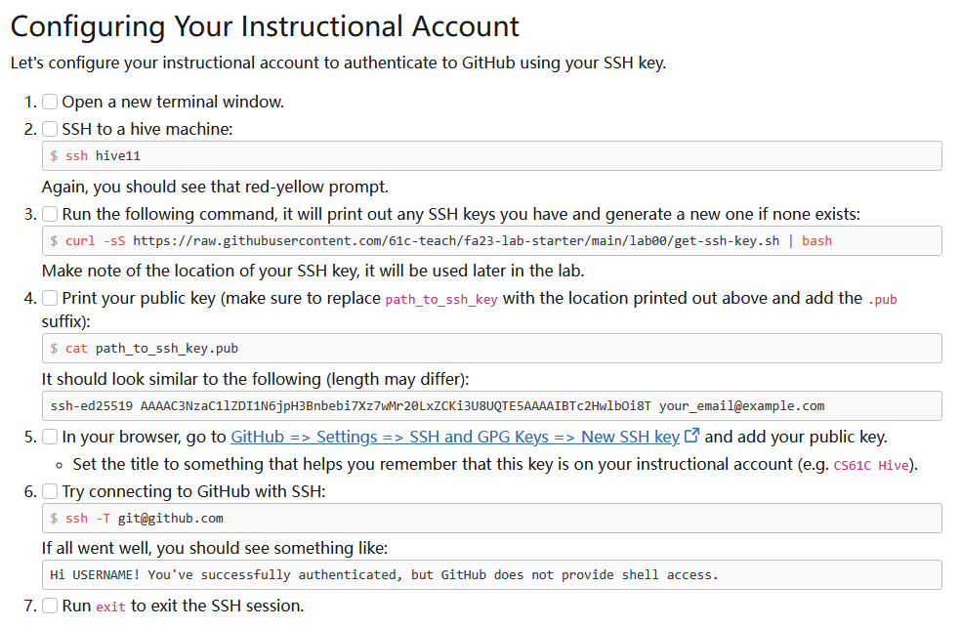
Maybe we also need
ssh user_?@kx -p 29800
passwd: kx123456
使用Vscode+Remote（对于当下的你，推荐）
enjoy the machine
别干坏事:(

Slide 8
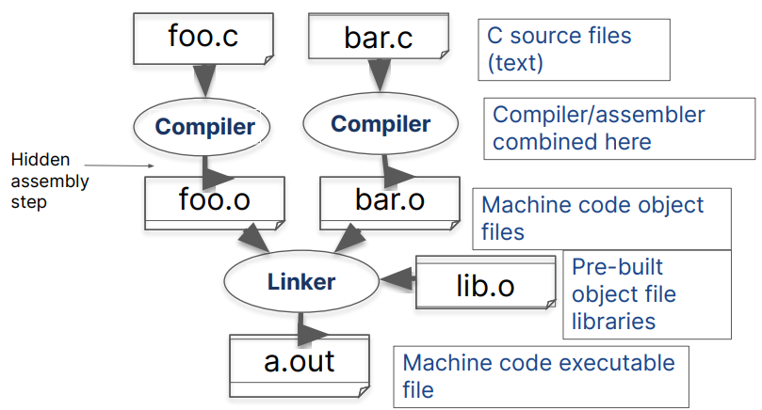
Let’s Call Back

Slide 9
编译C程序
gcc(GNU Compiler Collection)是十分常见的C语言编译器
gcc foo.c bar.c -o a.out
-o 标志表示指定输出，如果没有-o标志编译的默认输出文件为a.out
RTFM: man gcc
Too Long Dont Read: tldr gcc

Slide 10
Gcc Flag
预编译
gcc -E [flags][filenames]
编译
gcc -S [flags][filenames]
汇编
gcc -c [flags][filenames]
objdump -d [filenames]
objdump -s [filenames]
链接
gcc -o [exename][flags][filenames]
try on hello.c
-Ox：代码优化
-O0：不优化
-O1, O2, O3：优化运行时间
-Os：优化代码大小
-Og：优化但保留调试信息
-g：生成“调试信息”：注释程序集，以便 gdb 可以找到变量和源代码
-Wall：开启所有警告信息
-Werror：警告转为错误
-std=c99：使用c99标准

Slide 11
Agenda
链接属性
Gcc
Makefile
Gdb
Valgrind
Final: Snake

Slide 12

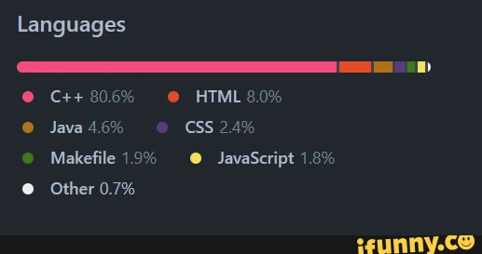
Makefile
什么是Makefile
通用自动化构建工具
make
make install
也可以作为自动化脚本
make lint
make format

Slide 13
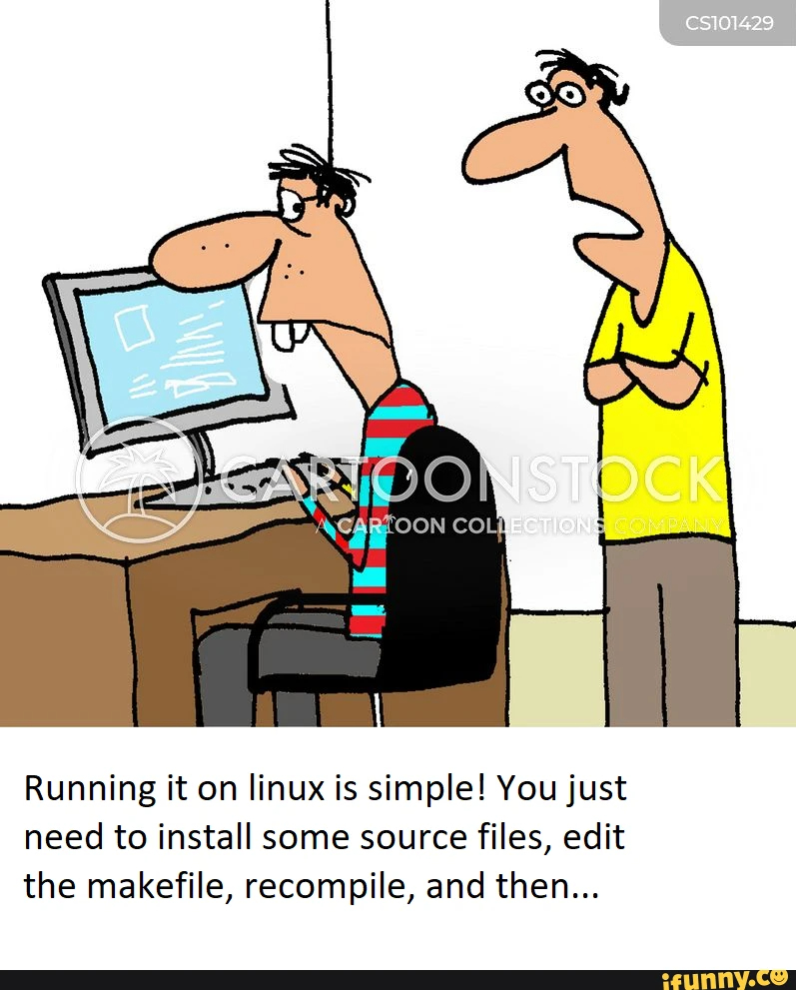
Makefile是规则集合
规则有两种：普通规则和虚假规则
普通规则创建文件
虚假规则不直接创建文件
每条规则都有一个目标
对于普通规则，目标是规则将创建的文件的名称
对于虚假规则，目标是规则执行的任意名称
规则可以有先决条件（也称为依赖）
先决条件是创建目标所需的文件
如果任何先决条件不存在，则必须首先创建它
如果任何先决条件比目标新，则目标“已过时”并且必须被重新创造
规则可以有命令

Slide 14
普通规则示例
如果文件不存在
...或者如果它比这些文件中的任何一个要旧...
bomb: bomb.o phases.o util.o
$(CC) -o bomb bomb.o phases.o util.o
这是指名为 CC 的变量的值，该变量保存 C 编译器的名称。
...然后运行此命令

Slide 15
没有先决条件的普通规则
output_dir:
mkdir output_dir
如果output_dir不存在运行mkdir output_dir
如果存在，则不执行任何操作

Slide 16
没有命令的普通规则
bomb.o: bomb.c support.h phases.h
如果bomb.c、support.h、phases.h较新，则重新创建bomb.o
执行此操作的命令在其他位置给出
Makefile 中其他位置的模式规则
Make 中内置的隐式规则

Slide 17
模式和隐含规则
%.o: %.c
$(CC) $(CFLAGS) -c -o $@ $<
要从具有相同名称的 .c 文件创建 .o 文件，使用以上命令
特殊变量 $@ 和 $< 分别给出 .o 和 .c 文件的名称
可以设置变量 CC 和 CFLAGS 来自定义行为
这个规则是隐含的——内置于 Make 中——你不必自己编写它

Slide 18
虚假规则示例
all: bomb bomb-solve
.PHONY: all
当要求创建“all”时，创建bomb bomb-solve
不创建名为“all”的文件
.PHONY语句可以在makefile中的任何位置

Slide 19
虚假规则示例2
clean:
rm -f bomb bomb-solve *.o
.PHONY: clean
当要求创建“clean”时，运行此命令
这会删除bomb、bomb-solve和所有目标文件
不创建名为“clean”的文件

Slide 20
使用make
在 shell 中运行 make 将导致 shell 在当前目录中查找 Makefile。如果找到，它将尝试构建 Makefile 中列出的第一个目标。
你也可以使用make <target_name>准确指出想要的目标构建
按照惯例，第一个目标是一个名为 all 的虚假目标
所以 make 和 make all 做同样的事情
顾名思义，这是构建 makefile 所知道所有构建内容
虚假规则充当 Makefile 的入口点
make all 创建所有内容，make clean 删除所有生成的文件，make check 运行测试，...

Slide 21
一个完整的Makefile
CC = gcc
CFLAGS = -std=c99 -g -O2 -Wall -Werror
all: bomb bomb-solve
bomb: bomb.o phases.o util.o
$(CC) $(LDFLAGS) -o $@ $^ $(LIBS)
bomb-solve: bomb.o phases-solve.o util.o
$(CC) $(LDFLAGS) -o $@ $^ $(LIBS)
bomb.o: bomb.c phases.h support.h
phases.o: phases.c phases.h support.h
phases-solve.o: phases-solve.c phases.h support.h
util.o: util.c support.h
clean:
rm -f bomb bomb-solve *.o
.PHONY: all clean
可以使用未定义的变量
LDFLAGS、LIBS
在系统环境中被发现或视为空
不需要给出从 C 源代码创建目标文件的命令
但确实需要列出对于每个目标文件的头文件依赖
需要给出命令来创建可执行文件
all规则位于顶部，clean规则位于底部
只需要一个.PHONY语句，用于所有虚假规则

Slide 22
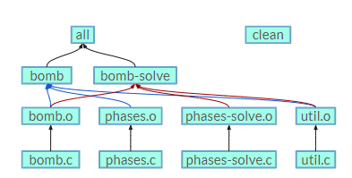
规则图
CC = gcc
CFLAGS = -std=c99 -g -O2 -Wall -Werror
all: bomb bomb-solve
bomb: bomb.o phases.o util.o
$(CC) $(LDFLAGS) -o $@ $^ $(LIBS)
bomb-solve: bomb.o phases-solve.o util.o
$(CC) $(LDFLAGS) -o $@ $^ $(LIBS)
bomb.o: bomb.c phases.h support.h
phases.o: phases.c phases.h support.h
phases-solve.o: phases-solve.c phases.h support.h
util.o: util.c support.h
clean:
rm -f bomb bomb-solve *.o
.PHONY: all clean
Make 避免不必要的工作
如果bomb.c发生变化，则make all将重新构建bomb.o, bomb, bomb-solve
如果phases.c发生变化，则make all只会重新创建phases.o和bomb
Make知道缺失的目标文件
如果bomb.o不存在，则make bomb会从bomb.c创建它

Slide 23
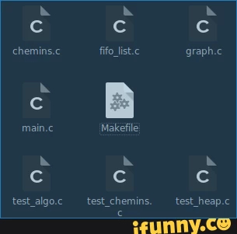
Practice！
使用命令行
或Vscode+Remote（对于当下的你，推荐）
阅读Lab6-Makefile.md的要求，按要求操作！
不要害怕英文！

Slide 24
More About Makefile
https://makefiletutorial.com/

Slide 25

Cat Break！

Slide 26
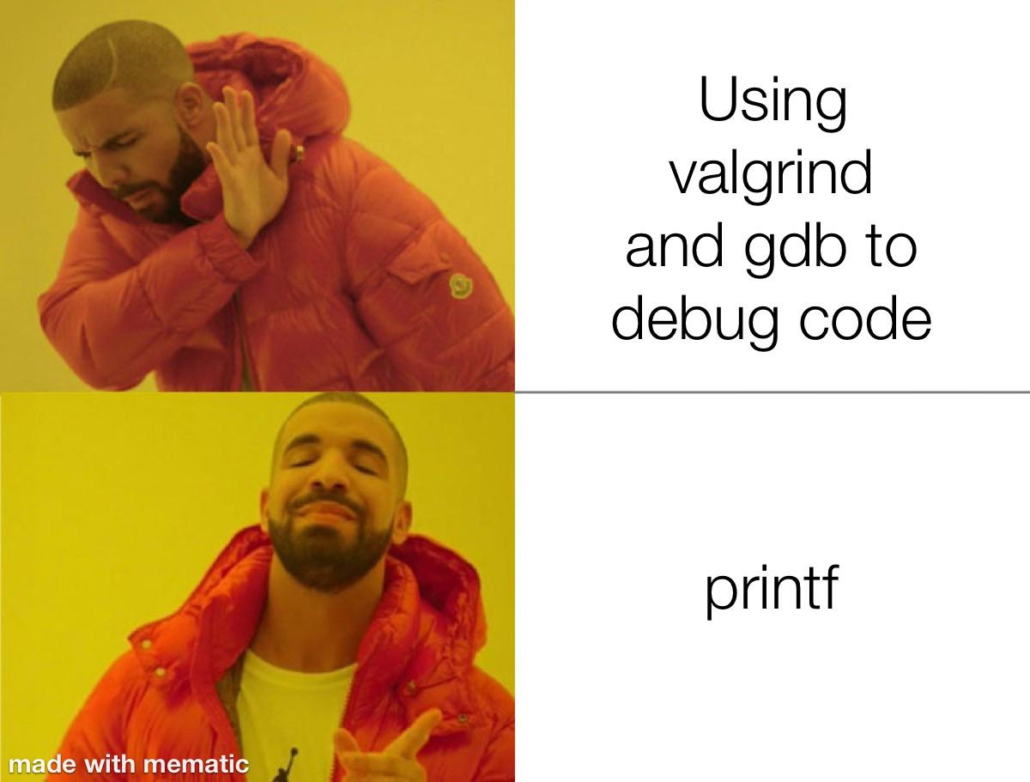
Agenda
链接属性
Gcc
Makefile
Gdb
Valgrind
Final: Snake

Slide 27
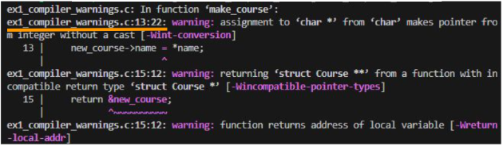
编译器警告
生成以帮助发现潜在的错误
应该在尝试运行代码之前修复所有警告
然而，并非绝对必要

Slide 28

GDB（CGDB）
GNU Project debugger
设置断点，运行程序，检视运行过程中的程序状态
cgdb ./exe_filename

Slide 29
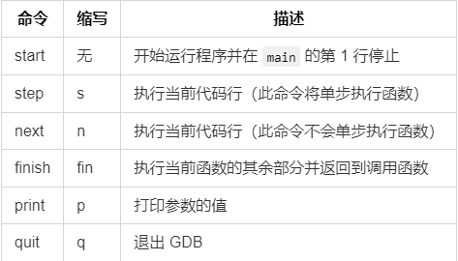
GDB命令

Slide 30
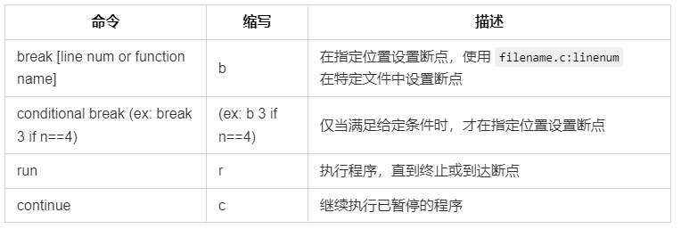
GDB命令（续）

Slide 31

Agenda
链接属性
Gcc
Makefile
Gdb
Valgrind
Final: Snake

Slide 32
Valgrind
跟踪内存使用情况的工具
可以暴露难以追踪的“heisenbugs”
valgrind ./exe_filename
valgrind --leak-check=full ./exe_filename

Slide 33
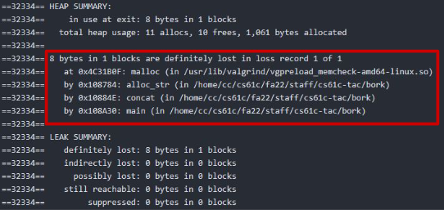
Valgrind
确保释放所有分配的内存！
使用 --leak-check=full
堆栈跟踪！

Slide 34
Practice！
使用命令行
或Vscode+Remote（对于当下的你，推荐）
阅读Lab6-Debug.md的要求，按要求操作！
不要害怕英文！

Slide 35
Agenda
链接属性
Gcc
Makefile
Gdb
Valgrind
Final: Snake

Slide 36
贪吃蛇
年轻程序员的第一个大项目

Slide 37

Ask Time！！！

Slide 38
组队学习
TODO

